Slide 1



Κυβερνοασφάλεια στις αναδυόμενες τεχνολογίες για το ενεργειακό δίκτυο
CSP007_S_E
Παρουσίαση από:

Slide 2


Slide 3


Κυβερνοασφάλεια στις αναδυόμενες τεχνολογίες για το ενεργειακό δίκτυο – Επισκόπηση μαθήματος
Ο1.
Εισαγωγή στην Κυβερνοασφάλεια στις Αναδυόμενες Τεχνολογίες Ενέργειας
Ο2.
Διασφάλιση των αναδυόμενων τεχνολογιών ενέργειας
Ο3.
Εργαλεία και τεχνικές ασφάλειας για αναδυόμενες ενεργειακές τεχνολογίες
Ο4.
Το μέλλον της αναδυόμενης τεχνολογικής ασφάλειας και η εφαρμογή της στο ενεργειακό δίκτυο
Ο5.
Μελέτες περιπτώσεων

Slide 4

Περίγραμμα εκπαίδευσης:
Θέμα-01
Εισαγωγή στην Κυβερνοασφάλεια στις Αναδυόμενες Τεχνολογίες Ενέργειας
Επισκόπηση των αρχών και των προκλήσεων της κυβερνοασφάλειας στο πλαίσιο των αναδυόμενων ενεργειακών τεχνολογιών
Εισαγωγή στο IoE, το cloud computing, το blockchain και την τεχνητή νοημοσύνη και τη σημασία τους στον ενεργειακό τομέα

Slide 5
Περίγραμμα εκπαίδευσης:
Θέμα-01
Εισαγωγή στην Κυβερνοασφάλεια στις Αναδυόμενες Τεχνολογίες Ενέργειας
Επισκόπηση των αρχών και των προκλήσεων της κυβερνοασφάλειας στο πλαίσιο των αναδυόμενων ενεργειακών τεχνολογιών
Εισαγωγή στο IoE, το cloud computing, το blockchain και την τεχνητή νοημοσύνη και τη σημασία τους στον ενεργειακό τομέα

Slide 6
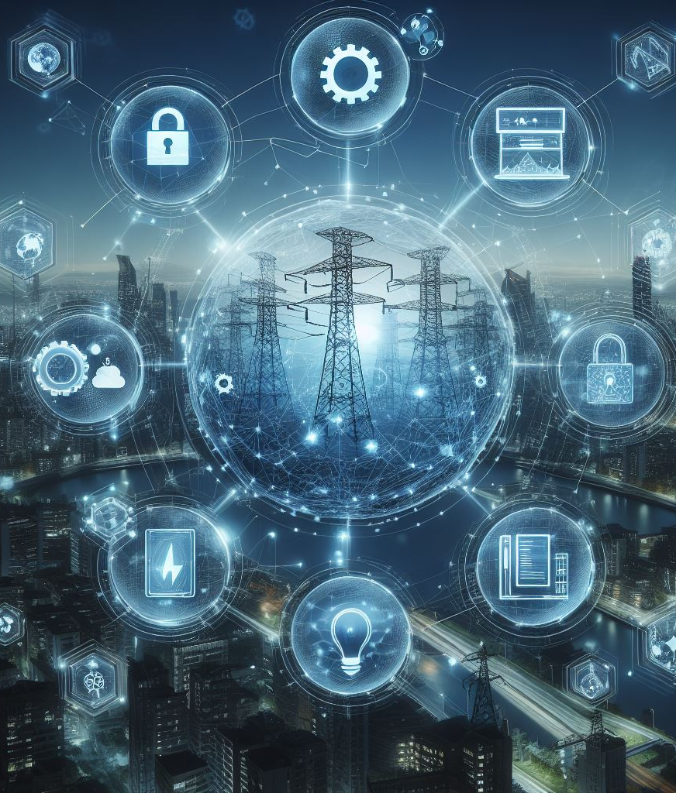
01_1: Επισκόπηση των αρχών και των προκλήσεων κυβερνοασφάλειας στο πλαίσιο των αναδυόμενων ενεργειακών τεχνολογιών
Πλαίσιο
Διαδίκτυο της Ενέργειας (IoE):
  Έξυπνα δίκτυα: Το IoE επιτρέπει την ενσωμάτωση αισθητήρων, μετρητών, και συστημάτων ελέγχου στο ηλεκτρικό δίκτυο, επιτρέποντας την παρακολούθηση και βελτιστοποίηση σε πραγματικό χρόνο της διανομής και κατανάλωσης ενέργειας. Για παράδειγμα, οι έξυπνοι μετρητές συλλέγουν δεδομένα σχετικά με τα πρότυπα χρήσης ενέργειας, επιτρέποντας στις επιχειρήσεις κοινής ωφέλειας να εφαρμόσουν προγράμματα απόκρισης στη ζήτηση και να βελτιστοποιήσουν την αποδοτικότητα του δικτύου.
  Προληπτική συντήρηση: Οι αισθητήρες IoE που είναι εγκατεστημένοι σε ενεργειακές υποδομές, όπως ανεμογεννήτριες και ηλιακοί συλλέκτες, συλλέγουν δεδομένα σχετικά με την υγεία και την απόδοση του εξοπλισμού. Οι αλγόριθμοι AI αναλύουν αυτά τα δεδομένα για να προβλέψουν πιθανές βλάβες εξοπλισμού και να προγραμματίσουν προληπτική συντήρηση, μειώνοντας το χρόνο διακοπής λειτουργίας και βελτιστοποιώντας τη διάρκεια ζωής των περιουσιακών στοιχείων.
Cloud Computing:
  Ανάλυση δεδομένων: Οι εταιρείες ενέργειας αξιοποιούν πλατφόρμες cloud computing για να αποθηκεύουν και να αναλύουν τεράστιες ποσότητες δεδομένων που συλλέγονται από αισθητήρες, μετρητές, και άλλες συσκευές IoT. Τα εργαλεία ανάλυσης που βασίζονται στο cloud επιτρέπουν στις εταιρείες ενέργειας να αποκτήσουν πληροφορίες σχετικά με τα πρότυπα κατανάλωσης ενέργειας, να βελτιστοποιήσουν την παραγωγή και τη διανομή ενέργειας και να προβλέψουν τη ζήτηση με μεγαλύτερη ακρίβεια.
  Απομακρυσμένη παρακολούθηση και έλεγχος: Τα συστήματα ελέγχου που βασίζονται στο cloud επιτρέπουν στους φορείς εκμετάλλευσης ενέργειας να παρακολουθούν και να ελέγχουν εξ αποστάσεως τις ενεργειακές υποδομές, όπως σταθμούς ηλεκτροπαραγωγής, υποσταθμούς και εγκαταστάσεις ανανεώσιμων πηγών ενέργειας. Αυτό επιτρέπει προσαρμογές σε πραγματικό χρόνο στην παραγωγή και διανομή ενέργειας, βελτιώνοντας την αποδοτικότητα και την αξιοπιστία.

Slide 7
01_1: Επισκόπηση των αρχών και των προκλήσεων κυβερνοασφάλειας στο πλαίσιο των αναδυόμενων ενεργειακών τεχνολογιών
Πλαίσιο
Τεχνολογία Blockchain:
  Peer-to-Peer Energy Trading: Το Blockchain διευκολύνει τις συναλλαγές ενέργειας peer-to-peer επιτρέποντας ασφαλείς, διαφανείς και αποκεντρωμένες συναλλαγές μεταξύ παραγωγών ενέργειας και καταναλωτών. Για παράδειγμα, τα νοικοκυριά με ηλιακούς συλλέκτες μπορούν να πουλήσουν την πλεονάζουσα ενέργεια σε γείτονες μέσω πλατφορμών με δυνατότητα blockchain, δημιουργώντας μια πιο αποτελεσματική και αποκεντρωμένη αγορά ενέργειας.
  Διαχείριση αλυσίδας εφοδιασμού ενέργειας: Το blockchain μπορεί να χρησιμοποιηθεί για την παρακολούθηση της προέλευσης των ενεργειακών πόρων (π.χ. πιστοποιητικά πετρελαίου, φυσικού αερίου, ανανεώσιμων πηγών ενέργειας) σε όλη την αλυσίδα εφοδιασμού, διασφαλίζοντας τη διαφάνεια, την ιχνηλασιμότητα και τη συμμόρφωση με τις κανονιστικές απαιτήσεις.
Τεχνητή νοημοσύνη (AI):
  Πρόβλεψη ενέργειας: Οι αλγόριθμοι AI αναλύουν ιστορικά δεδομένα κατανάλωσης ενέργειας, καιρικά μοτίβα, τάσεις της αγοράς και άλλους παράγοντες για την πρόβλεψη της μελλοντικής ζήτησης και προσφοράς ενέργειας. Αυτό επιτρέπει στις εταιρείες ενέργειας να βελτιστοποιήσουν την παραγωγή, αποθήκευση και διανομή ενέργειας, μειώνοντας το κόστος και διασφαλίζοντας αξιόπιστο εφοδιασμό.
  Διαχείριση από την πλευρά της ζήτησης: Τα συστήματα διαχείρισης ζήτησης που υποστηρίζονται από AI αναλύουν δεδομένα σε πραγματικό χρόνο σχετικά με τα πρότυπα χρήσης ενέργειας και τη συμπεριφορά των καταναλωτών για τη βελτιστοποίηση της κατανάλωσης ενέργειας. Για παράδειγμα, οι αλγόριθμοι AI μπορούν να προσαρμόσουν τις ρυθμίσεις θερμοστάτη σε έξυπνα κτίρια ή να προγραμματίσουν ενεργοβόρες εργασίες σε βιομηχανικές εγκαταστάσεις για να μειώσουν τη ζήτηση αιχμής και να μειώσουν το ενεργειακό κόστος.

Slide 8
01_1: Επισκόπηση των αρχών και των προκλήσεων κυβερνοασφάλειας στο πλαίσιο των αναδυόμενων ενεργειακών τεχνολογιών
Σημασία της κυβερνοασφάλειας στα ενεργειακά συστήματα
Ο ενεργειακός τομέας εξαρτάται όλο και περισσότερο από τις ψηφιακές τεχνολογίες για αποδοτικότητα και βελτιστοποίηση.
Οι επιθέσεις στον κυβερνοχώρο σε ενεργειακές υποδομές μπορούν να έχουν σοβαρές συνέπειες, συμπεριλαμβανομένων διακοπών υπηρεσιών, οικονομικών απωλειών και κινδύνων ασφαλείας.
Σημασία της προστασίας κρίσιμων ενεργειακών πόρων και δεδομένων από απειλές στον κυβερνοχώρο.
Αρχές κυβερνοασφάλειας:
  Εμπιστευτικότητα: Διασφάλιση ότι τα ευαίσθητα ενεργειακά δεδομένα παραμένουν ιδιωτικά και προσβάσιμα μόνο σε εξουσιοδοτημένο προσωπικό.
  Ακεραιότητα: Διατήρηση της ακρίβειας και της αξιοπιστίας των ενεργειακών συστημάτων και δεδομένων αποτρέποντας μη εξουσιοδοτημένες αλλοιώσεις ή αλλοιώσεις.
  Διαθεσιμότητα: Διασφάλιση αδιάλειπτης πρόσβασης σε ενεργειακούς πόρους και υπηρεσίες, ακόμη και σε περίπτωση επιθέσεων στον κυβερνοχώρο ή βλαβών του συστήματος.
  Ανθεκτικότητα: Δημιουργία ανθεκτικών ενεργειακών συστημάτων ικανών να εντοπίζουν, να μετριάζουν και να ανακάμπτουν γρήγορα από επιθέσεις στον κυβερνοχώρο.

Slide 9
01_1: Επισκόπηση των αρχών και των προκλήσεων κυβερνοασφάλειας στο πλαίσιο των αναδυόμενων ενεργειακών τεχνολογιών
Σημασία της κυβερνοασφάλειας στα ενεργειακά συστήματα
Προκλήσεις για την εξασφάλιση αναδυόμενων ενεργειακών τεχνολογιών:
  Πολυπλοκότητα: Η ενσωμάτωση διαφορετικών τεχνολογιών όπως το IoT, το cloud, το blockchain και η TN αυξάνει την επιφάνεια επίθεσης και την πολυπλοκότητα των ενεργειακών δικτύων.
  Διασυνδεσιμότητα: Τα διασυνδεδεμένα ενεργειακά συστήματα δημιουργούν πιθανές οδούς διάδοσης των κυβερνοεπιθέσεων σε όλα τα δίκτυα.
  Παλαιού τύπου υποδομές: Οι παλαιές ενεργειακές υποδομές ενδέχεται να μην διαθέτουν ισχυρά μέτρα κυβερνοασφάλειας, γεγονός που τις καθιστά ευάλωτες στην εκμετάλλευση.
  Κανονιστική συμμόρφωση: Η συμμόρφωση με τους εξελισσόμενους κανονισμούς και πρότυπα ασφάλειας στον κυβερνοχώρο θέτει προκλήσεις για τις εταιρείες ενέργειας.
Η ασφάλεια στον κυβερνοχώρο είναι υψίστης σημασίας για τη διασφάλιση των ενεργειακών υποδομών και δεδομένων από απειλές στον κυβερνοχώρο.
Η κατανόηση των αρχών της κυβερνοασφάλειας και η αντιμετώπιση των προκλήσεων είναι ουσιαστικής σημασίας για την προστασία των αναδυόμενων ενεργειακών τεχνολογιών.

Slide 10
Περίγραμμα εκπαίδευσης:
Θέμα-01
Εισαγωγή στην Κυβερνοασφάλεια στις Αναδυόμενες Τεχνολογίες Ενέργειας
Επισκόπηση των αρχών και των προκλήσεων της κυβερνοασφάλειας στο πλαίσιο των αναδυόμενων ενεργειακών τεχνολογιών
Εισαγωγή στο IoE, το cloud computing, το blockchain και την τεχνητή νοημοσύνη και τη σημασία τους στον ενεργειακό τομέα

Slide 11
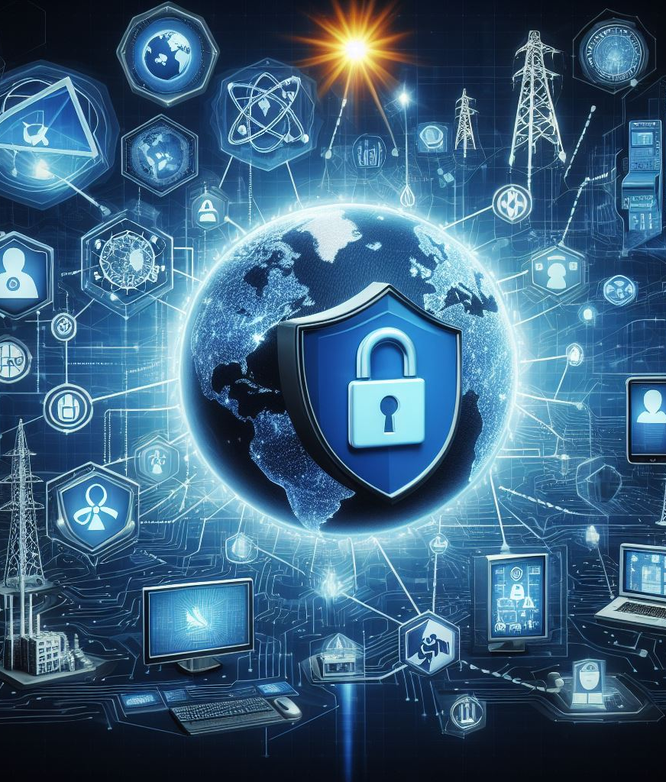
01_2: Εισαγωγή στο IoE, το cloud computing, το blockchain και την τεχνητή νοημοσύνη και η σημασία τους στον τομέα της ενέργειας
Ορισμοί και σημασία στο ενεργειακό δίκτυο
Διαδίκτυο της Ενέργειας (IoE):
  Ορισμός: Το IoE αναφέρεται στο διασυνδεδεμένο δίκτυο συσκευών που σχετίζονται με την ενέργεια, αισθητήρες, και συστήματα που επιτρέπουν την παρακολούθηση σε πραγματικό χρόνο, έλεγχος, και βελτιστοποίηση των ενεργειακών πόρων.
  Σημασία: Το IoE διευκολύνει την ενσωμάτωση ανανεώσιμων πηγών ενέργειας, τη βελτιστοποίηση του δικτύου, τη διαχείριση της ζήτησης, και την προληπτική συντήρηση στον ενεργειακό τομέα.
Cloud Computing:
  Ορισμός: Το υπολογιστικό νέφος περιλαμβάνει την παροχή υπηρεσιών πληροφορικής (π.χ. αποθήκευση, επεξεργασία, δικτύωση) μέσω του διαδικτύου σε δινεμητική βάση.
  Σημασία: Το cloud computing επιτρέπει στις εταιρείες ενέργειας να αποθηκεύουν και να επεξεργάζονται τεράστιες ποσότητες δεδομένων, να αναπτύσσουν κλιμακούμενες εφαρμογές και να έχουν πρόσβαση σε προηγμένα αναλυτικά στοιχεία για διαχείριση και βελτιστοποίηση ενέργειας.
Τεχνολογία Blockchain:
  Ορισμός: Το Blockchain είναι μια αποκεντρωμένη, κατανεμημένη τεχνολογία που επιτρέπει ασφαλείς και διαφανείς συναλλαγές χωρίς την ανάγκη μεσαζόντων.
  Σημασία: Στον τομέα της ενέργειας, η τεχνολογία blockchain διευκολύνει τις συναλλαγές ενέργειας peer-to-peer, την ασφαλή ανταλλαγή δεδομένων, τη διαφανή τιμολόγηση και την ιχνηλασιμότητα των ενεργειακών συναλλαγών.

Slide 12
01_2: Εισαγωγή στο IoE, το cloud computing, το blockchain και την τεχνητή νοημοσύνη και η σημασία τους στον τομέα της ενέργειας
Ορισμοί και σημασία στο ενεργειακό δίκτυο
Τεχνητή νοημοσύνη (AI):
  Ορισμός: Η τεχνητή νοημοσύνη περιλαμβάνει την ανάπτυξη υπολογιστικών συστημάτων ικανών να εκτελούν εργασίες που συνήθως απαιτούν ανθρώπινη νοημοσύνη, όπως η λήψη αποφάσεων, η αναγνώριση προτύπων και η επεξεργασία φυσικής γλώσσας.
  Σημασία: Οι εφαρμογές AI στον ενεργειακό τομέα περιλαμβάνουν προληπτική συντήρηση, πρόβλεψη ενέργειας, βελτιστοποίηση απόκρισης ζήτησης και ανίχνευση ανωμαλιών, οδηγώντας σε βελτιωμένη απόδοση και αξιοπιστία.
Η ενσωμάτωση του IoE, του cloud computing, του blockchain και της τεχνητής νοημοσύνης μεταμορφώνει τον ενεργειακό τομέα επιτρέποντας:
  Παρακολούθηση και έλεγχος ενεργειακών πόρων σε πραγματικό χρόνο.
  Βελτιστοποίηση παραγωγής, διανομής και κατανάλωσης ενέργειας.
  Βελτιωμένη ασφάλεια στον κυβερνοχώρο μέσω προηγμένων δυνατοτήτων ανίχνευσης απειλών και απόκρισης.
  Αποκεντρωμένα και εκδημοκρατισμένα ενεργειακά συστήματα, προώθηση της καινοτομίας και της βιωσιμότητας.
Το IoE, το cloud computing, το blockchain και η τεχνητή νοημοσύνη διαδραματίζουν κεντρικό ρόλο στη διαμόρφωση του μέλλοντος του ενεργειακού τομέα, προσφέροντας ευκαιρίες για καινοτομία, αποδοτικότητα και ανθεκτικότητα.

Slide 13
Περίγραμμα Εκπαίδευσης:
Θέμα-02
Διασφάλιση των αναδυόμενων τεχνολογιών ενέργειας
Προσδιορισμός τρωτών σημείων και πιθανών απειλών στον κυβερνοχώρο που σχετίζονται με το IoE, το cloud, το blockchain και την τεχνητή νοημοσύνη
Βέλτιστες πρακτικές και στρατηγικές για τη διασφάλιση κάθε τεχνολογίας για τη διασφάλιση των ενεργειακών υποδομών και δεδομένων

Slide 14
Περίγραμμα Εκπαίδευσης:
Θέμα-02
Διασφάλιση των αναδυόμενων τεχνολογιών ενέργειας
Προσδιορισμός τρωτών σημείων και πιθανών απειλών στον κυβερνοχώρο που σχετίζονται με το IoE, το cloud, το blockchain και την τεχνητή νοημοσύνη
Βέλτιστες πρακτικές και στρατηγικές για τη διασφάλιση κάθε τεχνολογίας για τη διασφάλιση των ενεργειακών υποδομών και δεδομένων

Slide 15
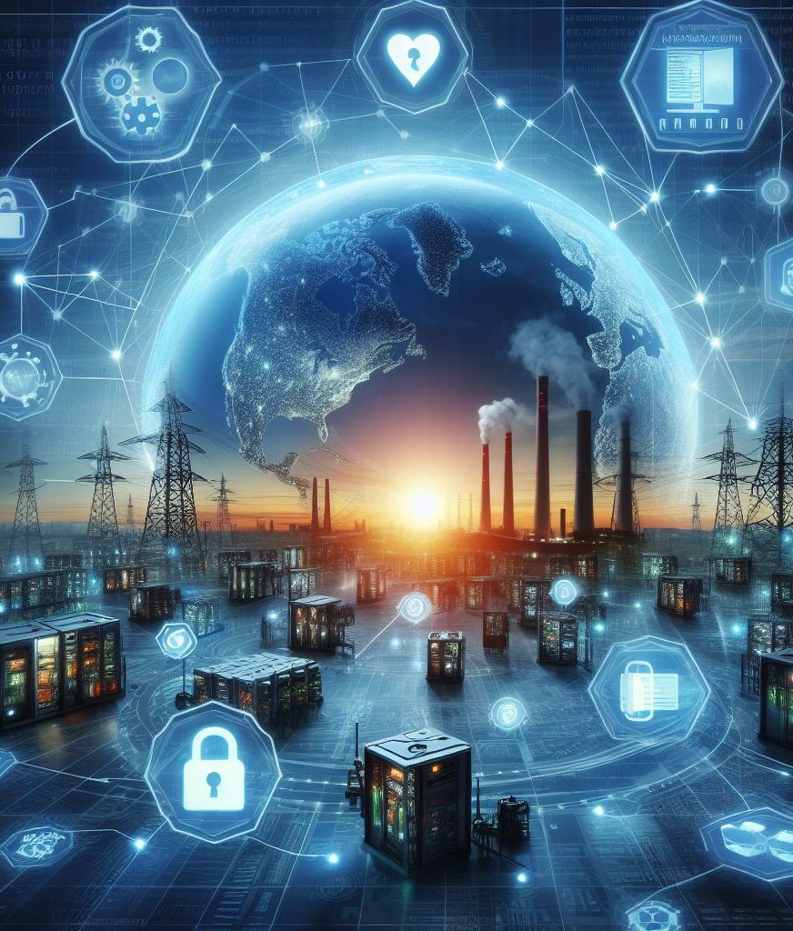
02_1: Προσδιορισμός τρωτών σημείων και πιθανών απειλών στον κυβερνοχώρο που σχετίζονται με το IoE, το cloud, το blockchain και την τεχνητή νοημοσύνη
Εντοπισμός τρωτών σημείων και δυνητικών απειλών στον κυβερνοχώρο
Διαδίκτυο της Ενέργειας (IoE):
  Θέματα ευπάθειας:
    Μη ασφαλείς συσκευές IoT: Η έλλειψη ενσωματωμένων χαρακτηριστικών ασφαλείας και τα τρωτά σημεία σε συσκευές IoT (π.χ. έξυπνοι μετρητές, αισθητήρες) μπορούν να αξιοποιηθούν για μη εξουσιοδοτημένη πρόσβαση ή έλεγχο.
    Ζητήματα διαλειτουργικότητας: Οι προκλήσεις ενοποίησης μεταξύ διαφορετικών πλατφορμών και συσκευών του διαδικτύου των πραγμάτων ενδέχεται να δημιουργήσουν κενά ασφάλειας και τρωτά σημεία στα ενεργειακά δίκτυα.
  Πιθανές απειλές στον κυβερνοχώρο:
    Παραβίαση συσκευής: Η μη εξουσιοδοτημένη πρόσβαση ή παραβίαση συσκευών IoT μπορεί να διαταράξει τις ενεργειακές λειτουργίες, να χειριστεί δεδομένα, ή να ξεκινήσει επιθέσεις σε άλλα στοιχεία του δικτύου.
    Παραβιάσεις δεδομένων: Η κλοπή ή ο χειρισμός ευαίσθητων ενεργειακών δεδομένων που συλλέγονται από συσκευές IoT μπορεί να οδηγήσει σε παραβιάσεις απορρήτου, οικονομικές απώλειες ή ζημιά στη φήμη.
Notes:
https://energy.ec.europa.eu/news/new-network-code-cybersecurity-eu-electricity-sector-2024-03-11_en

Slide 16
02_1: Προσδιορισμός τρωτών σημείων και πιθανών απειλών στον κυβερνοχώρο που σχετίζονται με το IoE, το cloud, το blockchain και την τεχνητή νοημοσύνη
Εντοπισμός τρωτών σημείων και δυνητικών απειλών στον κυβερνοχώρο
Cloud Computing:
  Θέματα ευπάθειας:
    Παραβιάσεις δεδομένων: Ο αδύναμος έλεγχος ταυτότητας, τα μη ασφαλή API και η εσφαλμένη διαμόρφωση του χώρου αποθήκευσης στο cloud μπορούν να εκθέσουν ευαίσθητα ενεργειακά δεδομένα σε μη εξουσιοδοτημένη πρόσβαση ή κλοπή.
    Εσωτερικές απειλές: Κακόβουλοι εσωτερικοί ή μη εξουσιοδοτημένοι χρήστες με πρόσβαση σε πόρους cloud μπορούν να εκμεταλλευτούν ευπάθειες για να διαταράξουν τις ενεργειακές υπηρεσίες ή να κλέψουν εμπιστευτικές πληροφορίες.
  Πιθανές απειλές στον κυβερνοχώρο:
    Διαρροή δεδομένων: Η μη εξουσιοδοτημένη πρόσβαση σε ενεργειακά δεδομένα που είναι αποθηκευμένα στο cloud μπορεί να οδηγήσει σε διαρροή εμπιστευτικών πληροφοριών, κλοπή πνευματικής ιδιοκτησίας ή κανονιστικές παραβιάσεις.
    Διακοπή υπηρεσίας: Οι επιθέσεις άρνησης υπηρεσίας (DoS) ή οι αποτυχίες υποδομής cloud μπορούν να διαταράξουν τις ενεργειακές λειτουργίες, οδηγώντας σε διακοπές λειτουργίας υπηρεσιών και οικονομικές απώλειες.
Notes:
https://energy.ec.europa.eu/news/new-network-code-cybersecurity-eu-electricity-sector-2024-03-11_en

Slide 17
02_1: Προσδιορισμός τρωτών σημείων και πιθανών απειλών στον κυβερνοχώρο που σχετίζονται με το IoE, το cloud, το blockchain και την τεχνητή νοημοσύνη
Εντοπισμός τρωτών σημείων και δυνητικών απειλών στον κυβερνοχώρο
Τεχνολογία Blockchain:
  Θέματα ευπάθειας:
    Ευπάθειες έξυπνων συμβολαίων: Ελαττώματα ή τρωτά σημεία σε έξυπνα συμβόλαια που αναπτύσσονται σε δίκτυα blockchain μπορούν να οδηγήσουν σε μη εξουσιοδοτημένες συναλλαγές ή χειραγώγηση των ενεργειακών συναλλαγών.
    Επιθέσεις 51%: Οι επιθέσεις πλειοψηφίας σε δίκτυα blockchain μπορούν να θέσουν σε κίνδυνο την ακεραιότητα των ενεργειακών συναλλαγών και να διαταράξουν τους μηχανισμούς συναίνεσης.
  Πιθανές απειλές στον κυβερνοχώρο:
    Χειραγώγηση συναλλαγών: Η παραβίαση αρχείων blockchain ή έξυπνων συμβολαίων μπορεί να αλλάξει τις λεπτομέρειες των ενεργειακών συναλλαγών, οδηγώντας σε οικονομικές απώλειες ή διαφωνίες.
    Επιθέσεις Sybil: Η δημιουργία πολλαπλών ψεύτικων ταυτοτήτων για τον έλεγχο ενός σημαντικού μέρους των κόμβων δικτύου blockchain μπορεί να υπονομεύσει την ασφάλεια του δικτύου και τους μηχανισμούς συναίνεσης.
Notes:
https://energy.ec.europa.eu/news/new-network-code-cybersecurity-eu-electricity-sector-2024-03-11_en

Slide 18
02_1: Προσδιορισμός τρωτών σημείων και πιθανών απειλών στον κυβερνοχώρο που σχετίζονται με το IoE, το cloud, το blockchain και την τεχνητή νοημοσύνη
Εντοπισμός τρωτών σημείων και δυνητικών απειλών στον κυβερνοχώρο
Τεχνητή νοημοσύνη:
  Θέματα ευπάθειας:
    Εχθρικές επιθέσεις: Η χειραγώγηση δεδομένων εισόδου ή αλγορίθμων AI μπορεί να οδηγήσει σε μεροληπτική λήψη αποφάσεων, μη εξουσιοδοτημένη πρόσβαση ή εκμετάλλευση τρωτών σημείων AI.
    Δηλητηρίαση μοντέλου: Η εισαγωγή κακόβουλων δεδομένων σε σύνολα δεδομένων εκπαίδευσης AI μπορεί να θέσει σε κίνδυνο την ακεραιότητα και την απόδοση των μοντέλων AI.
  Πιθανές απειλές στον κυβερνοχώρο:
    Χειραγώγηση AI: Οι παραβιασμένοι ή χειραγωγημένοι αλγόριθμοι AI μπορούν να δημιουργήσουν ανακριβείς ενεργειακές προβλέψεις, συστάσεις ή εντολές ελέγχου, οδηγώντας σε λειτουργικές διαταραχές ή οικονομικές απώλειες.
    Παραβιάσεις απορρήτου: Η μη εξουσιοδοτημένη πρόσβαση σε πληροφορίες ή προβλέψεις που δημιουργούνται από AI μπορεί να παραβιάζει τους κανονισμούς απορρήτου, να θέτει σε κίνδυνο τα δεδομένα των πελατών ή να παραβιάζει ατομικά δικαιώματα.
Ο εντοπισμός των τρωτών σημείων και των πιθανών απειλών στον κυβερνοχώρο που σχετίζονται με το IoE, το cloud, το blockchain και την τεχνητή νοημοσύνη είναι ζωτικής σημασίας για την ανάπτυξη αποτελεσματικών στρατηγικών κυβερνοασφάλειας για την προστασία των ενεργειακών υποδομών και δεδομένων.
Notes:
https://energy.ec.europa.eu/news/new-network-code-cybersecurity-eu-electricity-sector-2024-03-11_en

Slide 19
Περίγραμμα Εκπαίδευσης:
Θέμα-02
Διασφάλιση των αναδυόμενων τεχνολογιών ενέργειας
Προσδιορισμός τρωτών σημείων και πιθανών απειλών στον κυβερνοχώρο που σχετίζονται με το IoE, το cloud, το blockchain και την τεχνητή νοημοσύνη
Βέλτιστες πρακτικές και στρατηγικές για τη διασφάλιση κάθε τεχνολογίας για τη διασφάλιση των ενεργειακών υποδομών και δεδομένων

Slide 20
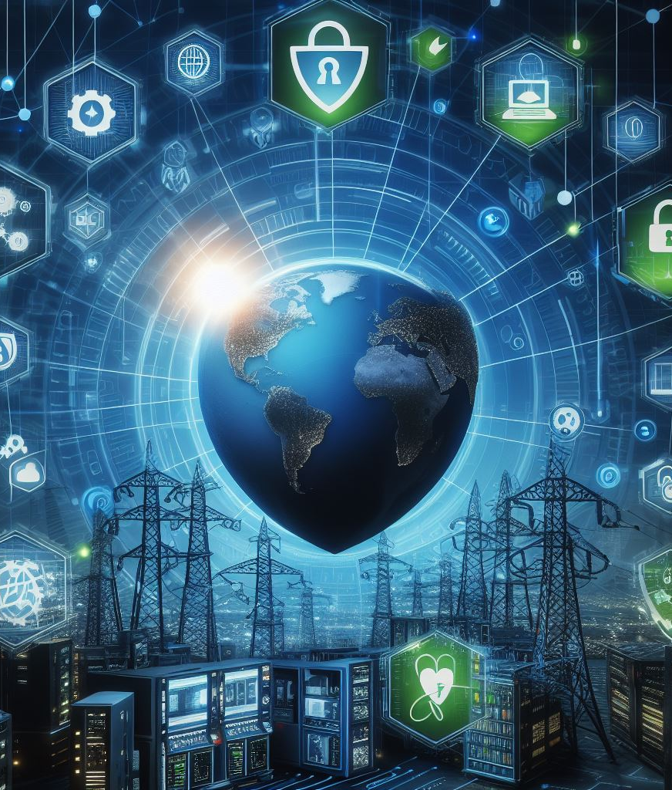
02_2: Βέλτιστες πρακτικές και στρατηγικές διασφάλισης κάθε τεχνολογίας για τη διασφάλιση των ενεργειακών υποδομών και δεδομένων
Βέλτιστες πρακτικές και στρατηγικές
Διαδίκτυο της Ενέργειας (IoE):
  Βέλτιστες πρακτικές:
    Εφαρμόστε ισχυρούς ελέγχους ελέγχου ταυτότητας και πρόσβασης για συσκευές IoT για να αποτρέψετε τη μη εξουσιοδοτημένη πρόσβαση.
    Ενημερώνετε τακτικά το υλικολογισμικό και τις ενημερώσεις κώδικα λογισμικού για να αντιμετωπίσετε γνωστές ευπάθειες και να βελτιώσετε την ασφάλεια της συσκευής.
    Κρυπτογραφήστε τα κανάλια επικοινωνίας και τις μεταδόσεις δεδομένων μεταξύ συσκευών IoT και ενεργειακών δικτύων για προστασία από υποκλοπές και υποκλοπή δεδομένων.
  Στρατηγικές:
    Τμηματοποιήστε την κίνηση δικτύου για να απομονώσετε κρίσιμα ενεργειακά συστήματα από συσκευές IoT και εφαρμόστε τείχη προστασίας για να φιλτράρετε κακόβουλη κίνηση.
    Διεξαγωγή τακτικών αξιολογήσεων ευπάθειας και δοκιμών διείσδυσης για τον εντοπισμό και την αντιμετώπιση αδυναμιών ασφαλείας στις αναπτύξεις IoE.
    Κατάρτιση σχεδίων και πρωτοκόλλων αντιμετώπισης περιστατικών για τον μετριασμό των επιπτώσεων πιθανών επιθέσεων στον κυβερνοχώρο στις ενεργειακές υποδομές.
Notes:
https://energy.ec.europa.eu/news/new-network-code-cybersecurity-eu-electricity-sector-2024-03-11_en

Slide 21
02_2: Βέλτιστες πρακτικές και στρατηγικές διασφάλισης κάθε τεχνολογίας για τη διασφάλιση των ενεργειακών υποδομών και δεδομένων
Βέλτιστες πρακτικές και στρατηγικές
Cloud Computing:
  Βέλτιστες πρακτικές:
    Εφαρμόστε έλεγχο ταυτότητας πολλών παραγόντων (MFA) και ισχυρούς ελέγχους πρόσβασης για τον έλεγχο ταυτότητας χρηστών και την αποτροπή μη εξουσιοδοτημένης πρόσβασης σε πόρους cloud.
    Κρυπτογραφήστε δεδομένα σε κατάσταση αδράνειας και κατά τη μεταφορά για την προστασία ευαίσθητων ενεργειακών δεδομένων που είναι αποθηκευμένα σε περιβάλλοντα cloud από μη εξουσιοδοτημένη πρόσβαση ή κλοπή.
    Ελέγχετε και παρακολουθείτε τακτικά την υποδομή cloud για ύποπτες δραστηριότητες, απόπειρες μη εξουσιοδοτημένης πρόσβασης και παραβιάσεις δεδομένων.
  Στρατηγικές:
    Επιλέξτε αξιόπιστους παρόχους υπηρεσιών cloud με ισχυρά μέτρα ασφαλείας και πιστοποιήσεις συμμόρφωσης που σχετίζονται με τον ενεργειακό τομέα.
    Εφαρμογή λύσεων αποτροπής απώλειας δεδομένων (DLP) για την παρακολούθηση και τον έλεγχο της κίνησης ευαίσθητων ενεργειακών δεδομένων σε περιβάλλοντα cloud.
    Αναπτύξτε και επιβάλλετε πολιτικές και διαδικασίες ασφάλειας cloud για να διασφαλίσετε τη συμμόρφωση με τις κανονιστικές απαιτήσεις και τις βέλτιστες πρακτικές του κλάδου.
Notes:
https://energy.ec.europa.eu/news/new-network-code-cybersecurity-eu-electricity-sector-2024-03-11_en

Slide 22
02_2: Βέλτιστες πρακτικές και στρατηγικές διασφάλισης κάθε τεχνολογίας για τη διασφάλιση των ενεργειακών υποδομών και δεδομένων
Βέλτιστες πρακτικές και στρατηγικές
Τεχνολογία Blockchain:
  Βέλτιστες πρακτικές:
    Χρησιμοποιήστε αδειοδοτημένα δίκτυα blockchain με ελεγχόμενη πρόσβαση και μηχανισμούς συναίνεσης για να αποτρέψετε τη μη εξουσιοδοτημένη συμμετοχή και να διατηρήσετε την ακεραιότητα των δεδομένων.
    Ελέγχετε και επικυρώνετε τακτικά έξυπνα συμβόλαια που αναπτύσσονται σε δίκτυα blockchain για τον εντοπισμό και την αποκατάσταση τρωτών σημείων ή ελαττωμάτων ασφαλείας.
    Εφαρμόστε κρυπτογράφηση και ψηφιακές υπογραφές για να διασφαλίσετε την εμπιστευτικότητα, την ακεραιότητα και την αυθεντικότητα των ενεργειακών συναλλαγών που καταγράφονται στο blockchain.
  Στρατηγικές:
    Καθιέρωση πλαισίων διακυβέρνησης και συμφωνιών κοινοπραξίας για τη διακυβέρνηση των δικτύων blockchain και τον καθορισμό ρόλων, ευθυνών και μηχανισμών επίλυσης διαφορών.
    Διεξαγωγή τακτικών ελέγχων ασφαλείας και αξιολογήσεων ευπάθειας της υποδομής blockchain και των έξυπνων συμβολαίων για τον εντοπισμό και τον μετριασμό των κινδύνων ασφαλείας.
    Συνεργαστείτε με τους εταίρους της βιομηχανίας και τις ρυθμιστικές αρχές για να καθιερώσετε βιομηχανικά πρότυπα και βέλτιστες πρακτικές για την εξασφάλιση ενεργειακών συναλλαγών που βασίζονται σε blockchain.
Notes:
https://energy.ec.europa.eu/news/new-network-code-cybersecurity-eu-electricity-sector-2024-03-11_en

Slide 23
02_2: Βέλτιστες πρακτικές και στρατηγικές διασφάλισης κάθε τεχνολογίας για τη διασφάλιση των ενεργειακών υποδομών και δεδομένων
Βέλτιστες πρακτικές και στρατηγικές
Τεχνητή νοημοσύνη (AI):
  Βέλτιστες πρακτικές:
    Εκπαιδεύστε μοντέλα AI σε ποικίλα και αντιπροσωπευτικά σύνολα δεδομένων για να βελτιώσετε την ακρίβεια, την ευρωστία και τη δικαιοσύνη, ελαχιστοποιώντας παράλληλα την προκατάληψη και τις διακρίσεις.
    Εφαρμογή επεξηγήσιμων τεχνικών AI (XAI) για την ενίσχυση της διαφάνειας, της ερμηνευσιμότητας και της λογοδοσίας των αποφάσεων που βασίζονται στην AI σε ενεργειακές εφαρμογές.
    Τακτική αξιολόγηση και επικαιροποίηση μοντέλων τεχνητής νοημοσύνης για προσαρμογή στις εξελισσόμενες απειλές, τις αλλαγές στα ενεργειακά πρότυπα και τους αναδυόμενους κινδύνους για την ασφάλεια στον κυβερνοχώρο.
  Στρατηγικές:
    Εφαρμογή διαδικασιών επικύρωσης και επαλήθευσης μοντέλων για την αξιολόγηση της απόδοσης, της αξιοπιστίας και της ασφάλειας των αλγορίθμων AI σε ενεργειακές εφαρμογές.
    Παρακολουθήστε και αναλύστε πληροφορίες και προβλέψεις που δημιουργούνται από AI για ανωμαλίες, σφάλματα ή αντίπαλες επιθέσεις για να διασφαλίσετε την ακεραιότητα και την αξιοπιστία των ενεργειακών λειτουργιών.
    Συνεργασία με εμπειρογνώμονες στον τομέα της κυβερνοασφάλειας, ερευνητές τεχνητής νοημοσύνης και ρυθμιστικές αρχές για την ανάπτυξη κατευθυντήριων γραμμών και προτύπων για την ασφαλή και αξιόπιστη ανάπτυξη της τεχνητής νοημοσύνης στον ενεργειακό τομέα.
Notes:
https://energy.ec.europa.eu/news/new-network-code-cybersecurity-eu-electricity-sector-2024-03-11_en

Slide 24
Περίγραμμα εκπαίδευσης:
Θέμα-03
Εργαλεία και τεχνικές ασφάλειας για αναδυόμενες ενεργειακές τεχνολογίες
Επισκόπηση εξειδικευμένων εργαλείων και τεχνικών ασφάλειας προσαρμοσμένων στον τομέα της ενέργειας
Οδηγίες εφαρμογής για την ανάπτυξη μέτρων ασφαλείας, όπως κρυπτογράφηση, έλεγχοι πρόσβασης και συστήματα ανίχνευσης εισβολών

Slide 25
Περίγραμμα εκπαίδευσης:
Θέμα-03
Εργαλεία και τεχνικές ασφάλειας για αναδυόμενες ενεργειακές τεχνολογίες
Επισκόπηση εξειδικευμένων εργαλείων και τεχνικών ασφάλειας προσαρμοσμένων στον τομέα της ενέργειας
Οδηγίες εφαρμογής για την ανάπτυξη μέτρων ασφαλείας, όπως κρυπτογράφηση, έλεγχοι πρόσβασης και συστήματα ανίχνευσης εισβολών

Slide 26
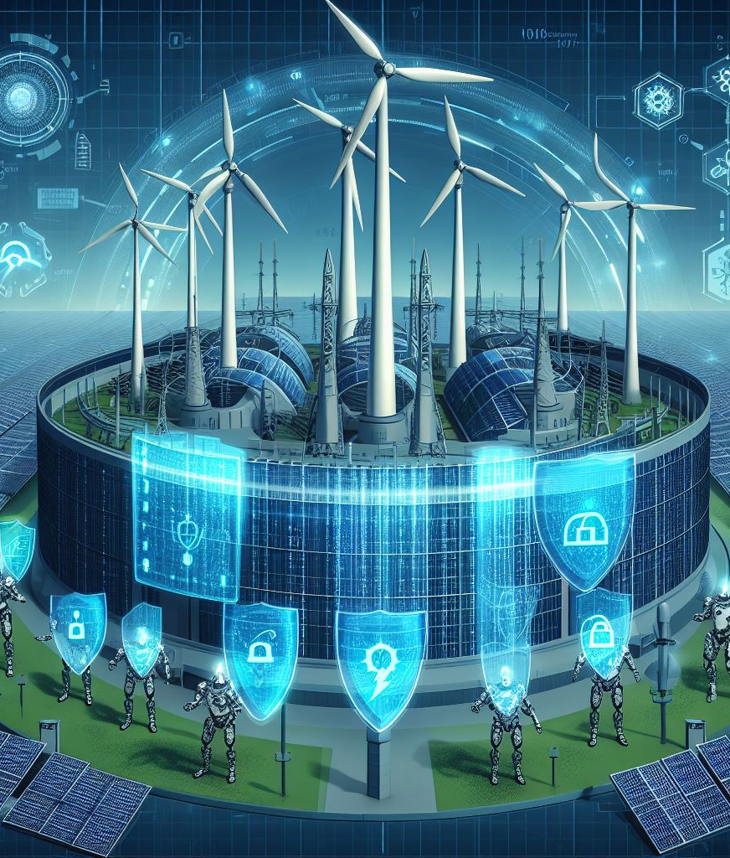
03_1: Επισκόπηση εξειδικευμένων εργαλείων και τεχνικών ασφαλείας προσαρμοσμένων στον τομέα της ενέργειας
Εξειδικευμένα Εργαλεία και Τεχνικές Ασφαλείας
Η διασφάλιση των ενεργειακών υποδομών και δεδομένων απαιτεί εξειδικευμένα εργαλεία και τεχνικές ασφάλειας σχεδιασμένα για την αντιμετώπιση των μοναδικών προκλήσεων και απαιτήσεων του ενεργειακού τομέα.
Ασφάλεια βιομηχανικού συστήματος ελέγχου (ICS):
  Τείχη προστασίας ICS: Ειδικά σχεδιασμένα τείχη προστασίας σχεδιασμένα για την προστασία συστημάτων ICS και εποπτικού ελέγχου και απόκτησης δεδομένων (SCADA) από απειλές στον κυβερνοχώρο. Αυτά τα τείχη προστασίας φιλτράρουν την κυκλοφορία δικτύου, επιβάλλουν ελέγχους πρόσβασης και εντοπίζουν ανώμαλη συμπεριφορά σε περιβάλλοντα ICS.
  Συστήματα ανίχνευσης εισβολών (IDS): Οι λύσεις IDS παρακολουθούν την κίνηση δικτύου για ύποπτες δραστηριότητες, μη εξουσιοδοτημένες προσπάθειες πρόσβασης και επιθέσεις στον κυβερνοχώρο που στοχεύουν ενεργειακές υποδομές. Το IDS μπορεί να ανιχνεύσει και να ειδοποιήσει τους χειριστές για πιθανά περιστατικά ασφάλειας σε πραγματικό χρόνο, επιτρέποντας την άμεση απόκριση και τον μετριασμό.
Notes:
https://energy.ec.europa.eu/news/new-network-code-cybersecurity-eu-electricity-sector-2024-03-11_en

Slide 27
03_1: Επισκόπηση εξειδικευμένων εργαλείων και τεχνικών ασφαλείας προσαρμοσμένων στον τομέα της ενέργειας
Εξειδικευμένα Εργαλεία και Τεχνικές Ασφαλείας
Προστασία τελικού σημείου:
  Endpoint Security Solutions: Οι πλατφόρμες προστασίας endpoint (EPP) και το λογισμικό προστασίας από ιούς προσαρμοσμένο στον τομέα της ενέργειας παρέχουν δυνατότητες ανίχνευσης και πρόληψης απειλών σε πραγματικό χρόνο για συσκευές τελικού σημείου, όπως σταθμούς εργασίας, διακομιστές και συσκευές IoT. Αυτές οι λύσεις χρησιμοποιούν προηγμένες τεχνικές ανίχνευσης, συμπεριλαμβανομένης της ανάλυσης συμπεριφοράς και της μηχανικής εκμάθησης, για τον εντοπισμό και τον αποκλεισμό κακόβουλου λογισμικού, ransomware και άλλων απειλών στον κυβερνοχώρο.
  Θωράκιση συσκευής: Η θωράκιση συσκευών περιλαμβάνει την εφαρμογή διαμορφώσεων και στοιχείων ελέγχου ασφαλείας για τη μείωση της επιφάνειας επίθεσης και των τρωτών σημείων των τερματικών συσκευών. Αυτό περιλαμβάνει την απενεργοποίηση περιττών υπηρεσιών, την εφαρμογή ενημερώσεων κώδικα ασφαλείας και ενημερώσεων και τη διαμόρφωση ισχυρών μηχανισμών ελέγχου ταυτότητας.
Κρυπτογράφηση και προστασία δεδομένων:
  Κρυπτογράφηση δεδομένων: Οι τεχνολογίες κρυπτογράφησης, όπως το επίπεδο ασφαλών υποδοχών (SSL), η ασφάλεια επιπέδου μεταφοράς (TLS) και τα εικονικά ιδιωτικά δίκτυα (VPN) κρυπτογραφούν τις μεταδόσεις δεδομένων μεταξύ ενεργειακών συσκευών, δικτύων και περιβαλλόντων cloud για προστασία από υποκλοπές και υποκλοπή δεδομένων.
  Data Loss Prevention (DLP): Οι λύσεις DLP παρακολουθούν και ελέγχουν την κίνηση ευαίσθητων ενεργειακών δεδομένων εντός και εκτός του οργανισμού, αποτρέποντας τη μη εξουσιοδοτημένη πρόσβαση, διαρροή ή κλοπή εμπιστευτικών πληροφοριών. Οι λύσεις DLP χρησιμοποιούν επιθεώρηση περιεχομένου, ανάλυση με βάση τα συμφραζόμενα και επιβολή πολιτικής για τον εντοπισμό και τον μετριασμό των κινδύνων εξαγωγής δεδομένων.
Notes:
https://energy.ec.europa.eu/news/new-network-code-cybersecurity-eu-electricity-sector-2024-03-11_en

Slide 28
03_1: Επισκόπηση εξειδικευμένων εργαλείων και τεχνικών ασφαλείας προσαρμοσμένων στον τομέα της ενέργειας
Εξειδικευμένα Εργαλεία και Τεχνικές Ασφαλείας
Αντιμετώπιση περιστατικών και πληροφορίες απειλών:
  Σχεδιασμός αντιμετώπισης περιστατικών: Η κατάρτιση σχεδίων και διαδικασιών αντιμετώπισης περιστατικών επιτρέπει στις εταιρείες ενέργειας να εντοπίζουν, να περιορίζουν και να ανακάμπτουν αποτελεσματικά από περιστατικά κυβερνοασφάλειας. Τα σχέδια αντιμετώπισης περιστατικών περιγράφουν ρόλους και ευθύνες, πρωτόκολλα επικοινωνίας και διαδικασίες κλιμάκωσης για την αντιμετώπιση παραβιάσεων ασφαλείας και επιθέσεων στον κυβερνοχώρο.
  Threat Intelligence Sharing: Η συνεργασία με ομοτίμους της βιομηχανίας, κυβερνητικές υπηρεσίες και οργανισμούς ασφάλειας στον κυβερνοχώρο επιτρέπει στις εταιρείες ενέργειας να έχουν πρόσβαση σε πληροφορίες απειλών και αξιοποιήσιμες πληροφορίες σχετικά με αναδυόμενες απειλές στον κυβερνοχώρο, τεχνικές επίθεσης και τρωτά σημεία που σχετίζονται με τον ενεργειακό τομέα.
Notes:
https://energy.ec.europa.eu/news/new-network-code-cybersecurity-eu-electricity-sector-2024-03-11_en

Slide 29
Περίγραμμα εκπαίδευσης:
Θέμα-03
Εργαλεία και τεχνικές ασφάλειας για αναδυόμενες ενεργειακές τεχνολογίες
Επισκόπηση εξειδικευμένων εργαλείων και τεχνικών ασφάλειας προσαρμοσμένων στον τομέα της ενέργειας
Οδηγίες εφαρμογής για την ανάπτυξη μέτρων ασφαλείας, όπως κρυπτογράφηση, έλεγχοι πρόσβασης και συστήματα ανίχνευσης εισβολών

Slide 30
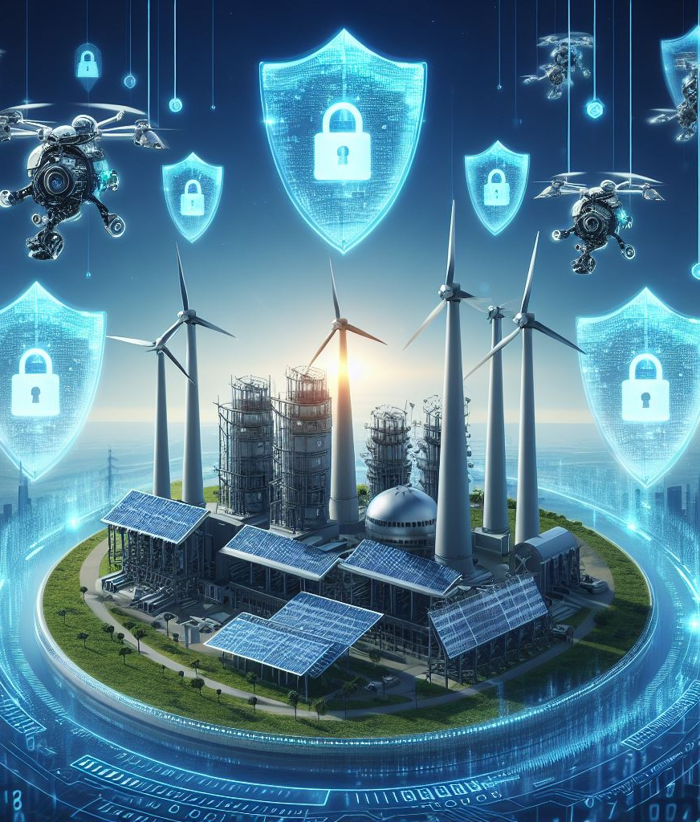
03_2: Οδηγίες εφαρμογής για την ανάπτυξη μέτρων ασφαλείας, όπως κρυπτογράφηση, έλεγχοι πρόσβασης και συστήματα ανίχνευσης εισβολών
Κατευθυντήριες γραμμές
Η αποτελεσματική εφαρμογή μέτρων ασφαλείας είναι ζωτικής σημασίας για την προστασία των ενεργειακών υποδομών και δεδομένων από απειλές στον κυβερνοχώρο. Ακολουθούν οδηγίες εφαρμογής για βασικά μέτρα ασφαλείας.
Κρυπτογράφηση:
  Χρησιμοποιήστε ισχυρούς αλγόριθμους κρυπτογράφησης (π.χ. AES, RSA) για την προστασία ευαίσθητων δεδομένων κατά τη μεταφορά και την ηρεμία.
  Εφαρμόστε κρυπτογράφηση από άκρο σε άκρο για επικοινωνία μεταξύ ενεργειακών συσκευών, δικτύων και περιβαλλόντων cloud.
  Ενημερώνετε τακτικά τα πρωτόκολλα και τα κλειδιά κρυπτογράφησης για να μετριάσετε τα τρωτά σημεία και να διασφαλίσετε την εμπιστευτικότητα των δεδομένων.
Έλεγχοι πρόσβασης:
  Εφαρμόστε ελέγχους πρόσβασης βάσει ρόλων (RBAC) για να επιβάλετε πρόσβαση ελάχιστων δικαιωμάτων και να περιορίσετε την πρόσβαση μη εξουσιοδοτημένων χρηστών σε κρίσιμα ενεργειακά συστήματα και δεδομένα.
  Χρησιμοποιήστε μηχανισμούς ελέγχου ταυτότητας πολλαπλών παραγόντων (MFA) για να επαληθεύσετε τις ταυτότητες των χρηστών και να αποτρέψετε τη μη εξουσιοδοτημένη πρόσβαση σε ενεργειακές υποδομές και εφαρμογές.
  Παρακολουθήστε και ελέγξτε τα αρχεία καταγραφής πρόσβασης χρηστών για τον εντοπισμό ύποπτων δραστηριοτήτων και μη εξουσιοδοτημένων προσπαθειών πρόσβασης.
Notes:
https://energy.ec.europa.eu/news/new-network-code-cybersecurity-eu-electricity-sector-2024-03-11_en

Slide 31
03_2: Οδηγίες εφαρμογής για την ανάπτυξη μέτρων ασφαλείας, όπως κρυπτογράφηση, έλεγχοι πρόσβασης και συστήματα ανίχνευσης εισβολών
Κατευθυντήριες γραμμές
Συστήματα ανίχνευσης εισβολής:
  Αναπτύξτε αναγνωριστικά βάσει δικτύου για να παρακολουθείτε και να αναλύετε την κίνηση δικτύου για ενδείξεις κακόβουλων δραστηριοτήτων, συμπεριλαμβανομένης της μη εξουσιοδοτημένης πρόσβασης, των μολύνσεων από κακόβουλο λογισμικό και της ανώμαλης συμπεριφοράς.
  Διαμορφώστε τους αισθητήρες IDS για να ανιχνεύσετε γνωστές υπογραφές επίθεσης και ανωμαλίες συμπεριφοράς ενδεικτικές απειλών στον κυβερνοχώρο που στοχεύουν ενεργειακές υποδομές.
  Ενσωματώστε το IDS με συστήματα απόκρισης περιστατικών για να αυτοματοποιήσετε τις ενέργειες απόκρισης και να μετριάσετε τα περιστατικά ασφαλείας σε πραγματικό χρόνο.
Τείχη προστασίας:
  Αναπτύξτε τείχη προστασίας σε περιμέτρους δικτύου, μεταξύ τμημάτων δικτύου και σε περιβάλλοντα βιομηχανικών συστημάτων ελέγχου (ICS) για να επιβάλετε ελέγχους πρόσβασης και να φιλτράρετε την εισερχόμενη και εξερχόμενη κίνηση.
  Διαμορφώστε τείχη προστασίας για να αποκλείσετε μη εξουσιοδοτημένες θύρες, πρωτόκολλα και διευθύνσεις IP, επιτρέποντας παράλληλα τη νόμιμη κίνηση που απαιτείται για ενεργειακές λειτουργίες.
  Ενημερώνετε τακτικά τα σύνολα κανόνων και το υλικολογισμικό του τείχους προστασίας για την αντιμετώπιση αναδυόμενων απειλών και τρωτών σημείων.
Notes:
https://energy.ec.europa.eu/news/new-network-code-cybersecurity-eu-electricity-sector-2024-03-11_en

Slide 32
03_2: Οδηγίες εφαρμογής για την ανάπτυξη μέτρων ασφαλείας, όπως κρυπτογράφηση, έλεγχοι πρόσβασης και συστήματα ανίχνευσης εισβολών
Κατευθυντήριες γραμμές
Ασφάλεια τελικού σημείου:
  Εφαρμόστε πλατφόρμες προστασίας τελικού σημείου (EPP) και λογισμικό προστασίας από ιούς σε ενεργειακές συσκευές, διακομιστές και σταθμούς εργασίας για τον εντοπισμό και την πρόληψη μολύνσεων από κακόβουλο λογισμικό και μη εξουσιοδοτημένης πρόσβασης.
  Ενεργοποιήστε τις αυτόματες ενημερώσεις λογισμικού και τη διαχείριση ενημερώσεων κώδικα για την αντιμετώπιση γνωστών τρωτών σημείων και ελαττωμάτων ασφαλείας σε τερματικές συσκευές.
  Διεξάγετε τακτικές σαρώσεις ευπάθειας και αξιολογήσεις τελικών σημείων για τον εντοπισμό και την αποκατάσταση αδυναμιών ασφαλείας.
Η τήρηση των κατευθυντήριων γραμμών εφαρμογής για την ανάπτυξη μέτρων ασφαλείας, όπως η κρυπτογράφηση, οι έλεγχοι πρόσβασης, τα συστήματα ανίχνευσης εισβολών και τα τείχη προστασίας, είναι απαραίτητη για την ενίσχυση της ανθεκτικότητας στον κυβερνοχώρο στον ενεργειακό τομέα.
Notes:
https://energy.ec.europa.eu/news/new-network-code-cybersecurity-eu-electricity-sector-2024-03-11_en

Slide 33
Περίγραμμα εκπαίδευσης:
Θέμα-04
Το μέλλον της αναδυόμενης τεχνολογικής ασφάλειας και η εφαρμογή της στο ενεργειακό δίκτυο
Διερεύνηση των αναδυόμενων τάσεων και εξελίξεων στον τομέα της κυβερνοασφάλειας για τις ενεργειακές τεχνολογίες
Συζήτηση σχετικά με την ενσωμάτωση προηγμένων τεχνολογιών όπως η μηχανική μάθηση και η προγνωστική ανάλυση για προληπτικό εντοπισμό και μετριασμό απειλών

Slide 34
Περίγραμμα εκπαίδευσης:
Θέμα-04
Το μέλλον της αναδυόμενης τεχνολογικής ασφάλειας και η εφαρμογή της στο ενεργειακό δίκτυο
Διερεύνηση των αναδυόμενων τάσεων και εξελίξεων στον τομέα της κυβερνοασφάλειας για τις ενεργειακές τεχνολογίες
Συζήτηση σχετικά με την ενσωμάτωση προηγμένων τεχνολογιών όπως η μηχανική μάθηση και η προγνωστική ανάλυση για προληπτικό εντοπισμό και μετριασμό απειλών

Slide 35
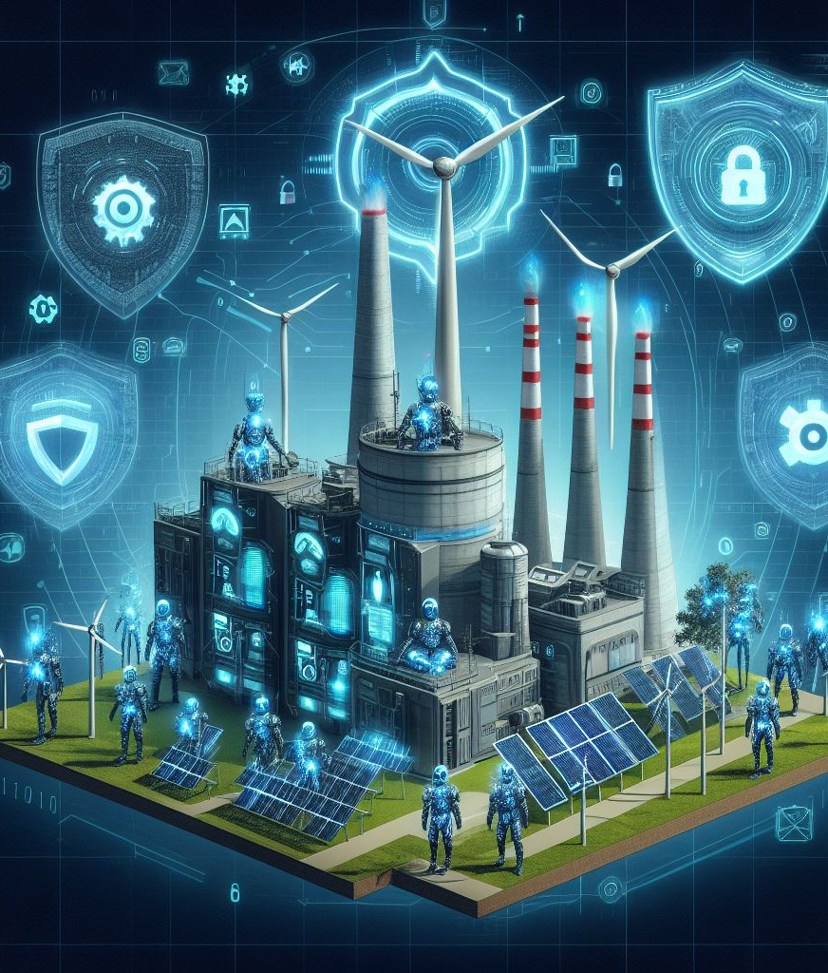
04_1: Διερεύνηση αναδυόμενων τάσεων και εξελίξεων στον τομέα της κυβερνοασφάλειας για ενεργειακές τεχνολογίες
Αναδυόμενες τάσεις
Το ταχέως εξελισσόμενο τοπίο της ασφάλειας στον κυβερνοχώρο για τις ενεργειακές τεχνολογίες χαρακτηρίζεται από αναδυόμενες τάσεις και εξελίξεις που διαμορφώνουν το μέλλον της ενεργειακής ασφάλειας.
Αρχιτεκτονική μηδενικής εμπιστοσύνης:
  Μοντέλο ασφάλειας μηδενικής εμπιστοσύνης: Η αρχιτεκτονική μηδενικής εμπιστοσύνης υποθέτει ότι κάθε χρήστης, συσκευή και στοιχείο δικτύου δεν είναι αξιόπιστο και πρέπει να πιστοποιηθεί και να εξουσιοδοτηθεί πριν από την πρόσβαση σε ενεργειακούς πόρους.
  Εφαρμογή σε ενεργειακά δίκτυα: Οι αρχές μηδενικής εμπιστοσύνης εφαρμόζονται στα ενεργειακά δίκτυα για την επιβολή αυστηρών ελέγχων πρόσβασης, πρόσβασης ελάχιστων προνομίων και συνεχούς παρακολούθησης για την αποτροπή μη εξουσιοδοτημένης πρόσβασης και πλευρικής κίνησης από επιτιθέμενους στον κυβερνοχώρο.
Τεχνητή νοημοσύνη (AI) στην ασφάλεια στον κυβερνοχώρο:
  AI-Powered Threat Detection: Οι αλγόριθμοι AI αναλύουν τεράστιες ποσότητες δεδομένων από ενεργειακά δίκτυα για να ανιχνεύσουν μοτίβα, ανωμαλίες και πιθανές απειλές στον κυβερνοχώρο σε πραγματικό χρόνο.
  Αυτόνομη απόκριση: Οι λύσεις κυβερνοασφάλειας που βασίζονται στην τεχνητή νοημοσύνη αυτοματοποιούν τον εντοπισμό απειλών, την αντιμετώπιση περιστατικών και τις διαδικασίες αποκατάστασης για την ενίσχυση της ταχύτητας και της αποτελεσματικότητας των επιχειρήσεων κυβερνοασφάλειας σε ενεργειακά περιβάλλοντα.

Slide 36
04_1: Διερεύνηση αναδυόμενων τάσεων και εξελίξεων στον τομέα της κυβερνοασφάλειας για ενεργειακές τεχνολογίες
Αναδυόμενες τάσεις
Κβαντική ασφαλής κρυπτογραφία:
  Απειλές κβαντικής υπολογιστικής: Οι κβαντικοί υπολογιστές αποτελούν απειλή για τους παραδοσιακούς κρυπτογραφικούς αλγόριθμους (π.χ. RSA, ECC) παραβιάζοντας ενδεχομένως τους μηχανισμούς κρυπτογράφησης τους.
  Κβαντική ασφαλής κρυπτογραφία: Οι κβαντικοί ασφαλείς κρυπτογραφικοί αλγόριθμοι (π.χ. κρυπτογραφία βασισμένη σε πλέγμα) έχουν σχεδιαστεί για να αντιστέκονται σε επιθέσεις από κβαντικούς υπολογιστές, διασφαλίζοντας τη μακροπρόθεσμη ασφάλεια των ενεργειακών δεδομένων και επικοινωνιών.
Blockchain για την ασφάλεια της εφοδιαστικής αλυσίδας:
  Επιθέσεις στην αλυσίδα εφοδιασμού: Οι επιθέσεις στον κυβερνοχώρο που στοχεύουν αλυσίδες ενεργειακού εφοδιασμού (π.χ. παραβίαση ενεργειακού εξοπλισμού, εισαγωγή κακόβουλου λογισμικού σε ενημερώσεις λογισμικού) ενέχουν σημαντικούς κινδύνους για τις ενεργειακές υποδομές και λειτουργίες.
  Ασφάλεια εφοδιαστικής αλυσίδας που βασίζεται σε blockchain: Η τεχνολογία blockchain επιτρέπει διαφανή, αμετάβλητα και ανιχνεύσιμα αρχεία συναλλαγών αλυσίδας εφοδιασμού ενέργειας, διασφαλίζοντας την ακεραιότητα και την αυθεντικότητα των ενεργειακών πόρων και εξαρτημάτων.

Slide 37
Περίγραμμα εκπαίδευσης:
Θέμα-04
Το μέλλον της αναδυόμενης τεχνολογικής ασφάλειας και η εφαρμογή της στο ενεργειακό δίκτυο
Διερεύνηση των αναδυόμενων τάσεων και εξελίξεων στον τομέα της κυβερνοασφάλειας για τις ενεργειακές τεχνολογίες
Συζήτηση σχετικά με την ενσωμάτωση προηγμένων τεχνολογιών όπως η μηχανική μάθηση και η προγνωστική ανάλυση για προληπτικό εντοπισμό και μετριασμό απειλών

Slide 38
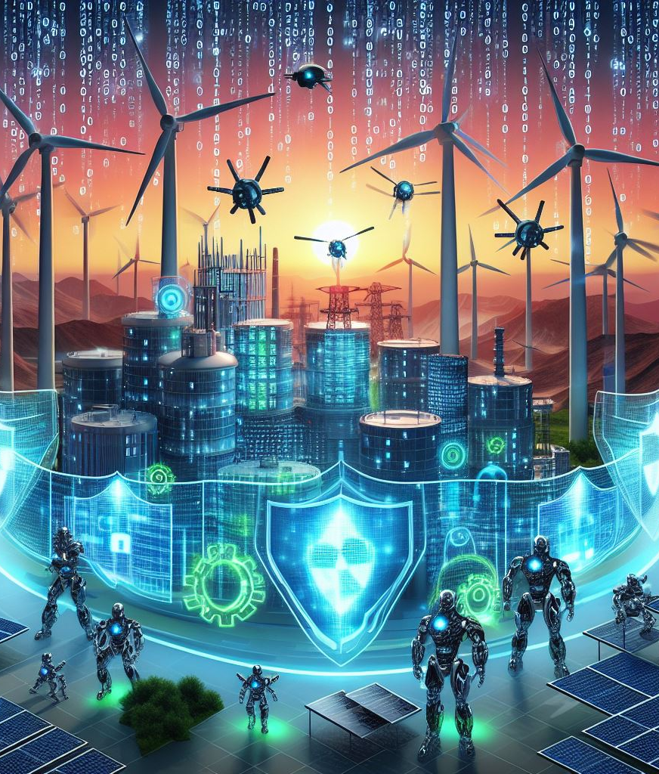
04_2: Συζήτηση για την ενσωμάτωση προηγμένων τεχνολογιών όπως η μηχανική μάθηση και η προγνωστική ανάλυση για προληπτικό εντοπισμό και μετριασμό απειλών
Προηγμένες τεχνολογίες
Η ενσωμάτωση προηγμένων τεχνολογιών, όπως η μηχανική μάθηση (ML) και η προγνωστική ανάλυση, έχει τεράστιες δυνατότητες για την ενίσχυση της ασφάλειας στον κυβερνοχώρο στον ενεργειακό τομέα.
Μηχανική εκμάθηση για ανίχνευση απειλών:
  Αλγόριθμοι ML: Οι αλγόριθμοι μηχανικής μάθησης αναλύουν τεράστιες ποσότητες δεδομένων από ενεργειακά δίκτυα για να εντοπίσουν μοτίβα, ανωμαλίες και πιθανές απειλές στον κυβερνοχώρο.
  Ανάλυση συμπεριφοράς: Τα μοντέλα ML μαθαίνουν τα φυσιολογικά πρότυπα συμπεριφοράς των ενεργειακών συστημάτων και των χρηστών για την ανίχνευση αποκλίσεων ενδεικτικών κακόβουλων δραστηριοτήτων ή επιθέσεων στον κυβερνοχώρο.
  Προγνωστική μοντελοποίηση: Οι αλγόριθμοι ML προβλέπουν μελλοντικές απειλές στον κυβερνοχώρο με βάση ιστορικά δεδομένα, επιτρέποντας στις εταιρείες ενέργειας να λαμβάνουν προληπτικά μέτρα για την πρόληψη περιστατικών ασφάλειας.

Slide 39
04_2: Συζήτηση για την ενσωμάτωση προηγμένων τεχνολογιών όπως η μηχανική μάθηση και η προγνωστική ανάλυση για προληπτικό εντοπισμό και μετριασμό απειλών
Προηγμένες τεχνολογίες
Προγνωστική ανάλυση για εκτίμηση κινδύνου:
  Πληροφορίες βάσει δεδομένων: Οι τεχνικές προγνωστικής ανάλυσης αναλύουν ιστορικά δεδομένα και δεδομένα σε πραγματικό χρόνο από ενεργειακά δίκτυα για τον εντοπισμό τρωτών σημείων, την αξιολόγηση κινδύνων και την ιεράρχηση μέτρων ασφαλείας.
  Βαθμολογία κινδύνου: Τα μοντέλα πρόβλεψης εκχωρούν βαθμολογίες κινδύνου σε ενεργειακά περιουσιακά στοιχεία, συστήματα και λειτουργίες με βάση την ευαισθησία τους σε απειλές στον κυβερνοχώρο, πιθανές επιπτώσεις και πιθανότητα εμφάνισης.
  Προληπτικές στρατηγικές μετριασμού: Οι προγνωστικές αναλύσεις επιτρέπουν στις εταιρείες ενέργειας να αναπτύξουν προληπτικές στρατηγικές μετριασμού, όπως διαχείριση ενημερώσεων κώδικα, σκλήρυνση περιουσιακών στοιχείων και σχεδιασμό αντιμετώπισης περιστατικών, για τη μείωση των κινδύνων στον κυβερνοχώρο.
Ενσωμάτωση με λειτουργίες ασφαλείας:
  Threat Intelligence Integration: Οι λύσεις ανίχνευσης απειλών και προγνωστικής ανάλυσης βάσει ML ενσωματώνονται με ροές πληροφοριών απειλών για τη βελτίωση της ακρίβειας και της συνάφειας των ειδοποιήσεων ασφαλείας και των αξιολογήσεων απειλών.
  Αυτοματοποιημένη απόκριση: Οι αλγόριθμοι ML αυτοματοποιούν τις διαδικασίες απόκρισης περιστατικών δίνοντας προτεραιότητα στις ειδοποιήσεις ασφαλείας, συσχετίζοντας συμβάντα και ενορχηστρώνοντας ενέργειες απόκρισης για τον μετριασμό των περιστατικών ασφαλείας σε πραγματικό χρόνο.
  Συνεργασία ανθρώπου-μηχανής: Οι λύσεις κυβερνοασφάλειας που βασίζονται στο ML αυξάνουν την ανθρώπινη τεχνογνωσία παρέχοντας χρήσιμες πληροφορίες, συστάσεις και υποστήριξη αποφάσεων για αναλυτές και χειριστές ασφάλειας.

Slide 40
04_2: Συζήτηση για την ενσωμάτωση προηγμένων τεχνολογιών όπως η μηχανική μάθηση και η προγνωστική ανάλυση για προληπτικό εντοπισμό και μετριασμό απειλών
Παράδειγμα – Προληπτική συντήρηση στην παραγωγή ηλεκτρικής ενέργειας
Η General Electric (GE) χρησιμοποιεί προγνωστικές αναλύσεις και αλγόριθμους μηχανικής μάθησης για τη βελτιστοποίηση των χρονοδιαγραμμάτων συντήρησης του εξοπλισμού παραγωγής ενέργειας, όπως οι αεριοστρόβιλοι και οι ανεμογεννήτριες.
Πώς λειτουργεί:
  Αναλύοντας ιστορικά δεδομένα απόδοσης, μετρήσεις αισθητήρων και περιβαλλοντικούς παράγοντες, η πλατφόρμα Predix της GE προβλέπει πιθανές βλάβες εξοπλισμού πριν συμβούν. Αυτό επιτρέπει στις εταιρείες ενέργειας να προγραμματίζουν προληπτικά την προληπτική συντήρηση, μειώνοντας το χρόνο διακοπής λειτουργίας και ελαχιστοποιώντας τις δαπανηρές επισκευές.
Οφέλη:
  Η προληπτική συντήρηση επιτρέπει στις εταιρείες ενέργειας να βελτιστοποιούν την απόδοση των περιουσιακών στοιχείων, να παρατείνουν τη διάρκεια ζωής του εξοπλισμού και να μειώνουν το λειτουργικό κόστος, αποφεύγοντας μη προγραμματισμένες διακοπές λειτουργίας και βλάβες εξοπλισμού.

Slide 41
04_2: Συζήτηση για την ενσωμάτωση προηγμένων τεχνολογιών όπως η μηχανική μάθηση και η προγνωστική ανάλυση για προληπτικό εντοπισμό και μετριασμό απειλών
Παράδειγμα – Ανίχνευση απειλών στον κυβερνοχώρο σε έξυπνα δίκτυα
Η Pacific Gas and Electric Company (PG&E), κορυφαία εταιρεία κοινής ωφέλειας στις Ηνωμένες Πολιτείες, αξιοποιεί τη μηχανική μάθηση και τα προηγμένα αναλυτικά στοιχεία για τον εντοπισμό και τον μετριασμό των απειλών στον κυβερνοχώρο που στοχεύουν την υποδομή έξυπνων δικτύων της.
Πώς λειτουργεί:
  Η πλατφόρμα κυβερνοασφάλειας της PG&E αναλύει την κίνηση δικτύου, τα αρχεία καταγραφής συστήματος και τα δεδομένα συμβάντων ασφαλείας χρησιμοποιώντας αλγόριθμους μηχανικής μάθησης για τον εντοπισμό μοτίβων ενδεικτικών επιθέσεων στον κυβερνοχώρο, όπως μολύνσεις από κακόβουλο λογισμικό, απόπειρες μη εξουσιοδοτημένης πρόσβασης και ανώμαλη συμπεριφορά.
Οφέλη:
  Με τον εντοπισμό απειλών στον κυβερνοχώρο σε πραγματικό χρόνο, η PG&E μπορεί να ανταποκριθεί γρήγορα σε περιστατικά ασφαλείας, να απομονώσει παραβιασμένα συστήματα και να εφαρμόσει προληπτικά μέτρα για την πρόληψη περαιτέρω ζημιών. Αυτή η προληπτική προσέγγιση ενισχύει την ανθεκτικότητα του έξυπνου δικτύου και διασφαλίζει την αξιοπιστία και την ασφάλεια της παροχής ενέργειας στους πελάτες.

Slide 42
Περίγραμμα εκπαίδευσης:
Θέμα-05
Μελέτες περιπτώσεων
Το πρόγραμμα κυβερνοασφάλειας της Fortum
Πρωτοβουλία της Duke Energy για την ασφάλεια του δικτύου

Slide 43
Περίγραμμα εκπαίδευσης:
Θέμα-05
Μελέτες περιπτώσεων
Το πρόγραμμα κυβερνοασφάλειας της Fortum
Πρωτοβουλία της Duke Energy για την ασφάλεια του δικτύου

Slide 44
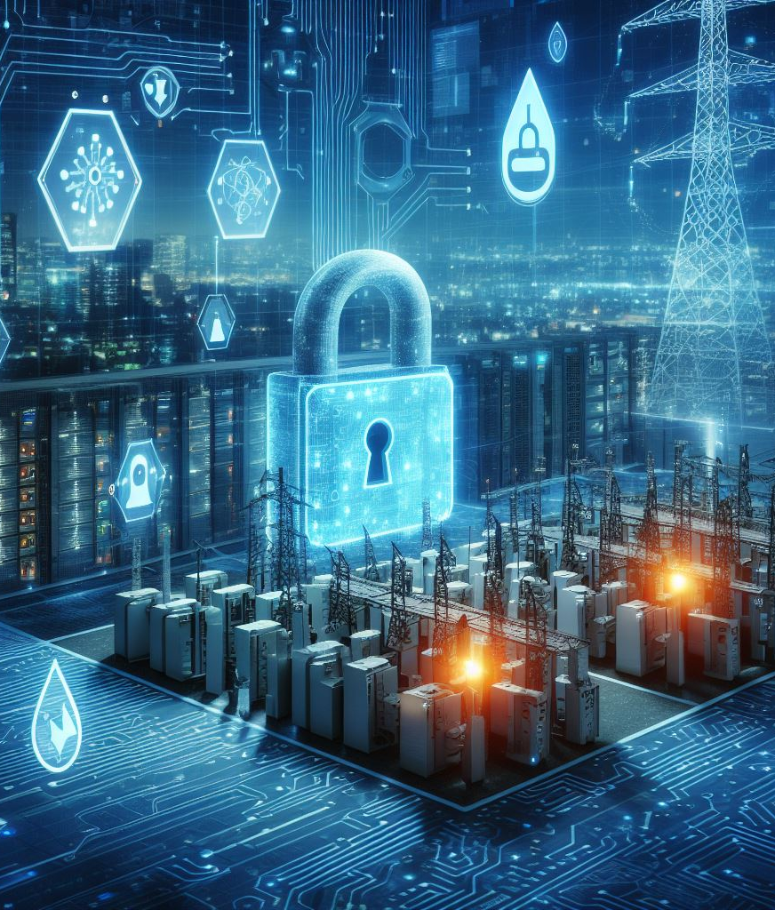
05_1: Πρόγραμμα Κυβερνοασφάλειας της Fortum
Μελέτη περίπτωσης
Εταιρεία: Fortum, κορυφαία εταιρεία ενέργειας με έδρα τη Φινλανδία.
Υλοποίηση: Η Fortum εφάρμοσε ένα ολοκληρωμένο πρόγραμμα κυβερνοασφάλειας για την προστασία της ενεργειακής υποδομής και των δεδομένων της από απειλές στον κυβερνοχώρο.
Στρατηγικές:
  Ανάπτυξη προηγμένων συστημάτων ανίχνευσης απειλών και απόκρισης που υποστηρίζονται από μηχανική μάθηση και τεχνητή νοημοσύνη.
  Διεξήγαγε τακτικά προγράμματα εκπαίδευσης και ευαισθητοποίησης για την ασφάλεια στον κυβερνοχώρο για τους υπαλλήλους για την προώθηση μιας κουλτούρας ασφάλειας.
  Εφαρμόστηκαν ισχυροί έλεγχοι πρόσβασης, μηχανισμοί κρυπτογράφησης και τμηματοποίηση δικτύου για την αποτροπή μη εξουσιοδοτημένης πρόσβασης σε κρίσιμα συστήματα.
Αποτελέσματα: Το πρόγραμμα κυβερνοασφάλειας της Fortum εντόπισε και μετρίασε επιτυχώς τις απειλές στον κυβερνοχώρο, διασφαλίζοντας την ανθεκτικότητα και την αξιοπιστία των ενεργειακών δραστηριοτήτων της.

Slide 45
Περίγραμμα εκπαίδευσης:
Θέμα-05
Μελέτες περιπτώσεων
Το πρόγραμμα κυβερνοασφάλειας της Fortum
Πρωτοβουλία της Duke Energy για την ασφάλεια του δικτύου

Slide 46
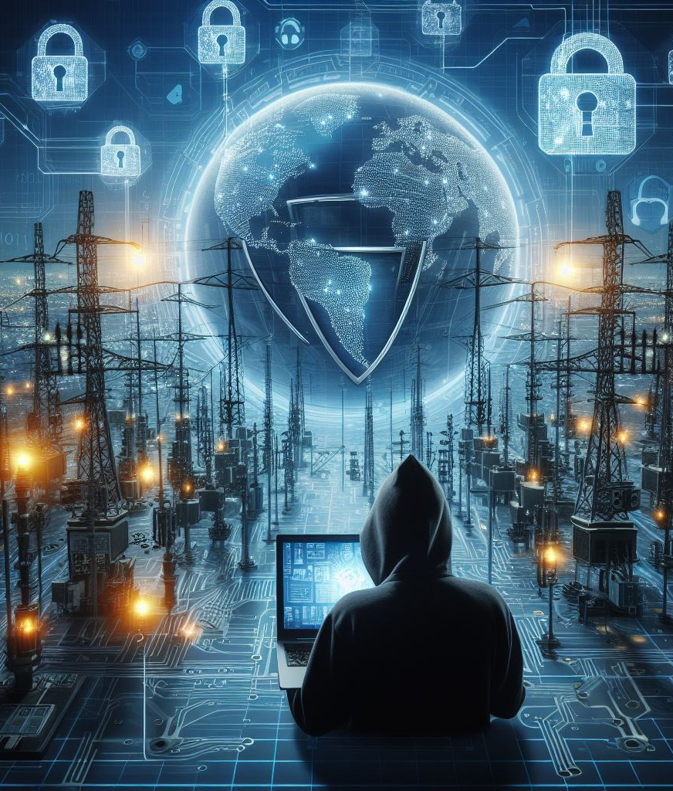
05_2: Πρωτοβουλία της Duke Energy για την ασφάλεια του δικτύου
Μελέτη περίπτωσης
Εταιρεία: Duke Energy, μία από τις μεγαλύτερες εταιρείες χαρτοφυλακίου ηλεκτρικής ενέργειας στις Ηνωμένες Πολιτείες.
Υλοποίηση: Η Duke Energy ξεκίνησε μια πρωτοβουλία ασφάλειας δικτύου για την ενίσχυση της ασφάλειας στον κυβερνοχώρο της υποδομής παραγωγής και διανομής ηλεκτρικής ενέργειας.
Στρατηγικές:
  Εφαρμογή προηγμένων συστημάτων ανίχνευσης και πρόληψης εισβολών για την παρακολούθηση και προστασία κρίσιμων υποδομών από επιθέσεις στον κυβερνοχώρο.
  Καθιερωμένες συνεργασίες με κυβερνητικές υπηρεσίες, εταίρους του κλάδου και ειδικούς στον τομέα της ασφάλειας στον κυβερνοχώρο για την ανταλλαγή πληροφοριών και βέλτιστων πρακτικών απειλών.
  Διεξήγαγε τακτικές αξιολογήσεις και ελέγχους ασφάλειας στον κυβερνοχώρο για τον εντοπισμό τρωτών σημείων και την ενίσχυση των ελέγχων ασφαλείας.
Αποτελέσματα: Η πρωτοβουλία της Duke Energy για την ασφάλεια του δικτύου βελτίωσε την ανθεκτικότητα και την αξιοπιστία του ενεργειακού της δικτύου, προστατεύοντας από απειλές στον κυβερνοχώρο και διασφαλίζοντας την αδιάλειπτη παροχή ενέργειας στους πελάτες.

Slide 47

Ευχαριστώ
Στείλτε όλες τις ερωτήσεις στη διεύθυνση:
gehad@example.com

